Slide 1
求识学苑——数据结构
主讲人：周林状

Slide 2
数据结构三要素：
逻辑结构（线性结构、非线性结构）
物理（存储）结构（顺序、链式、索引、散列）
数据运算（增、删、改、查、排）

Slide 3
链表:
用单链表表示的链式队列的队头在链表的（ ）位置。
链头 B. 链尾 C. 链中
A

Slide 4
栈：
设a、b、c、d、e、f以所给的次序进栈，若在进栈操作时，允许出栈操作，则下面得不到的序列为（ ）。
A. fedcba
B. bcafed
C. dcefba
D. cabdef
D

Slide 5
假设有一个6×7阶稀疏矩阵A(为图示方便,我们所取的行列数都很小),A中元素如下图所示。则对应的三元组线性表为：
((0,2,1),(1,1,2),(2,0,3),(3,3,5),
(4,4,6),(5,5,7),(5,6,4))

Slide 6
树的特点
每棵子树的根结点有且仅有一个直接前驱，但可以有0个或多个直接后继。
A
1层
B
C
D
2层
Depth= 4
E
F
G
H
I
J
3层
K
L
M
4层

Slide 7
二叉树
定义：每个结点至多有两棵子树（0，1，2）
注意：二叉树的子树有左右区分，次序不可以颠倒。
满二叉树、完全二叉树、非完全二叉树（二叉树的性质）

Slide 8
二叉树的性质
【性质1】 在二叉树的第i层上最多有2^{i-1}个结点
（i≥1）。
【性质2】 深度为K的二叉树最多有2^{K}-1个结点
（K≥1）。
【性质3】 对于任意一棵二叉树T，如果度为0的结点个数为n₀，度为2的结点个数为n₂，则n₀=n₂+1。
Notes:
性质1和性质2其实针对的就是完全二叉树，性质3对树也通用

Slide 9
课堂练习：
6、假设一颗二叉树的结点个数为50，则它的最小高度是（ ）。
4
5
6
7
D 完全二叉树

Slide 10
二叉树的遍历
三种遍历：先序遍历（根、左、右）
中序遍历（左、根、右）
后序遍历（左、右、根）

Slide 11
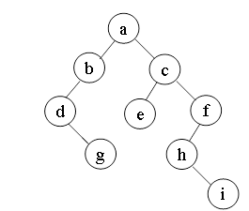
二叉树的遍历
例：
（10分） 有如图1所示的二叉树，请问：
a) 其中序遍历序列为 。
b) 其后序遍历序列为 。
c）其先序遍历序列为 。
a）dgbaechif; b) gdbeihfca; c) abdgcefhi
由序列转换为二叉树？

Slide 12
二叉树的遍历
例：
对某二叉树进行先序遍历的结果为ABDEFC，中序遍历的结果为DBFEAC，则后序遍历的结果为（ ）。
A. DBFEAC B. DFEBCA C. BDFECA D. BDEFAC
B

Slide 13

6.3.2 线索二叉树
LeftChild
data
RightChild
LTag
RTag
LTag =0, LeftChild为左子女指针
LTag =1, LeftChild为前驱线索
RTag =0, RightChild为右子女指针
RTag =1, RightChild为后继指针

Slide 14
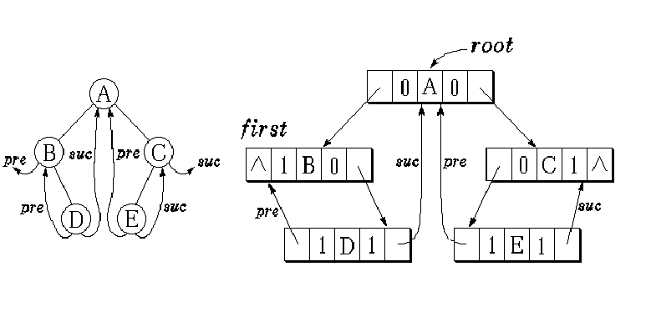
中序线索二叉树
中序线索链表
中序线索化二叉树

Slide 15
10、如图所示的二叉树进行中序线索化，则结点x的左、右线索指向的结点分别是（）
A. e、c
B. e、a
C. d、c
D. b、a
a
b
c
d
x
e

Slide 16
赫夫曼编码
例：已知某系统在通信网络中只可能出现8种字符，其概率分别是
0.05，0.29，0.07，0.08，0.14，0.23，0.03，0.11，试设计出赫夫曼编码。

Slide 17
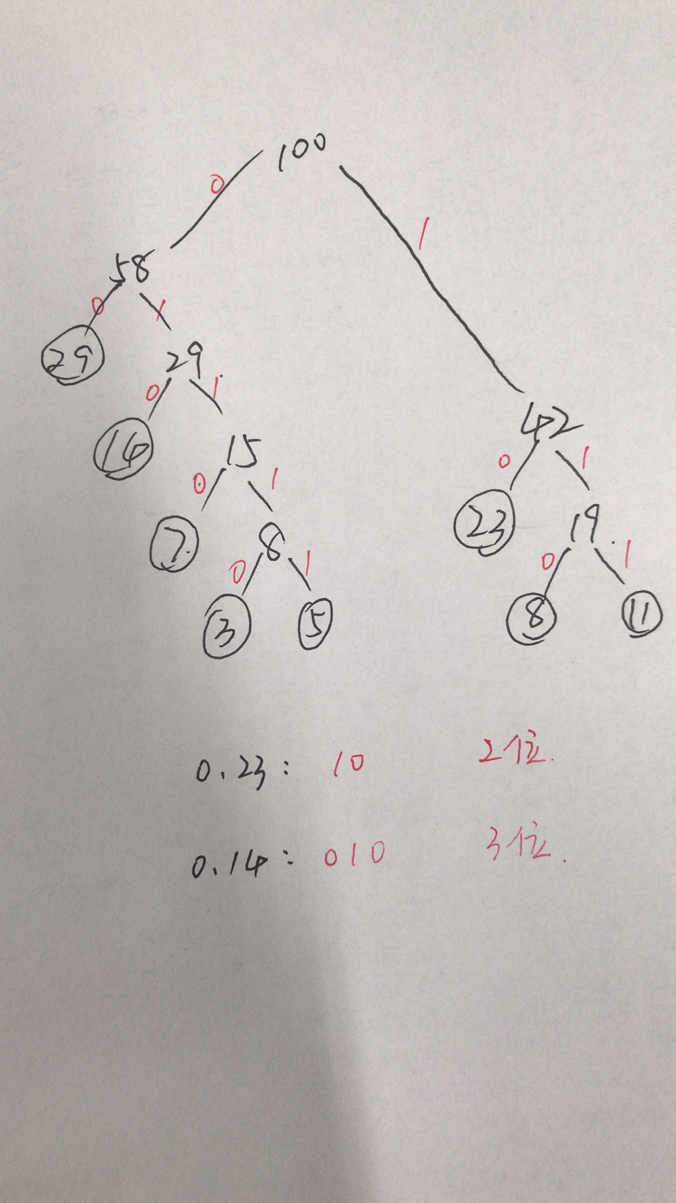
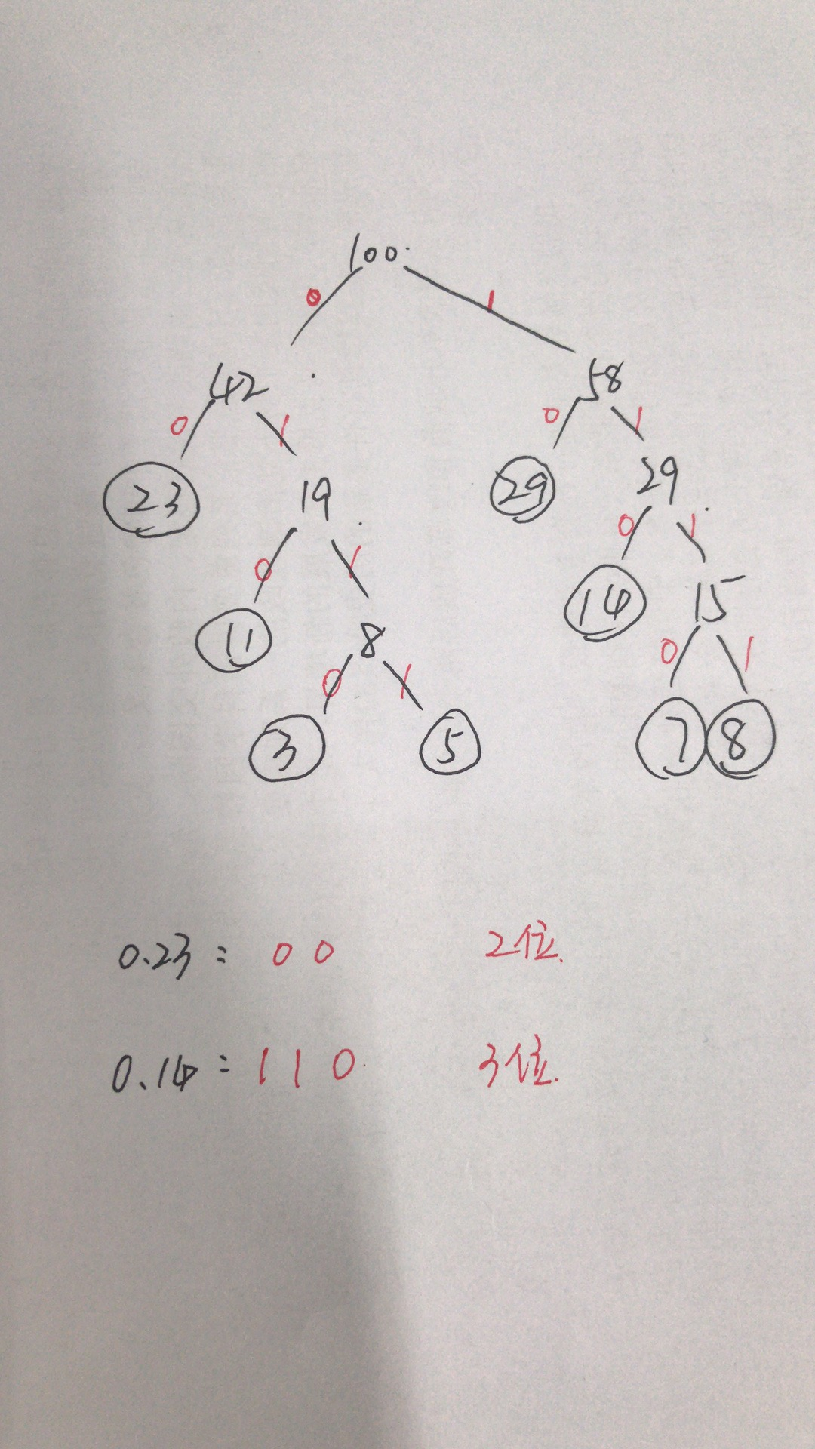

Slide 18
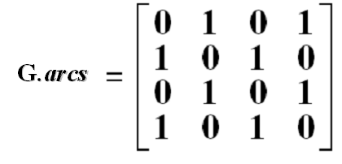
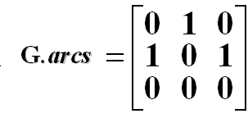
0
1
2
3
0
1
2
无向图的邻接矩阵是对称的;
有向图的邻接矩阵可能是不对称的。

Slide 19

深度优先搜索DFS ( Depth First Search )
深度优先搜索的示例
1
2
3
1
2
3
A
B
E
A
B
E
7
D
C
5
G
4
7
D
C
5
G
4
6
F
H
I
6
F
H
I
8
9
8
9
前进
回退
深度优先搜索过程 深度优先生成树

Slide 20
广度优先搜索BFS ( Breadth First Search )
广度优先搜索的示例
1
2
5
1
2
5
A
B
E
A
B
E
4
D
C
3
G
7
4
D
C
3
G
7
6
F
H
I
6
F
H
I
8
9
8
9
广度优先搜索过程 广度优先生成树

Slide 21
最小生成树——普里姆算法

Slide 22

28
0
1
0
1
0
1
10
14
16
10
10
5
6
2
5
6
2
5
6
2
24
18
25
12
25
4
3
4
3
4
3
22
原图 (a) (b)
0
1
0
1
0
1
10
10
10
14
16
5
6
2
5
6
2
5
6
2
25
25
12
25
12
4
3
4
3
4
3
22
22
22
(c) (d) (e) (f)

Slide 23
最短路径——迪杰斯特拉算法

Slide 24
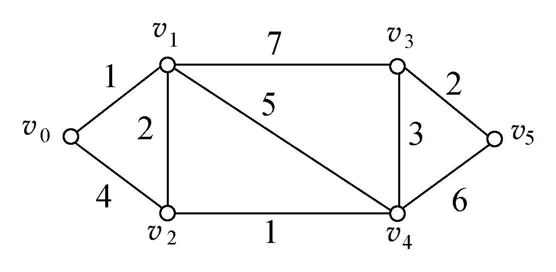
Dijkstra标号法实例
例 求v₀到v₅的最短路径
t v₀ v₁ v₂ v₃ v₄ v₅
1 (0, λ)* (+∞, λ) (+∞, λ) (+∞, λ) (+∞, λ) (+∞, λ)
2 (1,v₀)* (4,v₀) (+∞, λ) (+∞, λ) (+∞, λ)
3 (3,v₁)* (8,v₁) (6,v₁) (+∞, λ)
4 (8,v₁) (4,v₂)* (+∞, λ)
5 (7,v₄)* (10,v₄)
6 (9,v₃)*
v₀到v₅的最短路径: v₀v₁v₂v₄v₃v₅ , d(v₀,v₅)=9

Slide 25
有序表的查找——折半查找

Slide 26
哈希表

Slide 27
希尔排序

Slide 28
堆排序

Slide 29
判别下列序列是否为堆（小顶堆或大顶堆）。如果不是，则把它调
整为堆（要求写出调整过程状态）。(每小题10分，共20分)
(1) (100, 86, 48, 73, 35, 39, 42, 57, 66, 21)；
(49, 38, 65, 97, 76, 13, 27, 49)。
一、稳定排序算法
冒泡排序、
二、不稳定排序算法
选择排序、希尔排序、堆排序、快速排序

